Slide 1
Дом научной коллаборации федеральная сеть центров дополнительного образования при вузах ЧЕРЕПОВЕЦКИЙ ГОСУДАРСТВЕННЫЙ УНИВЕРСИТЕТ
Открытие: 01 сентября 2020 года
Адрес: г. Череповец, Вологодская обл., ул. Максима Горького, 14
СЛЕДИТЕ ЗА НОВОСТЯМИ НА САЙТЕ УНИВЕРСИТЕТА И ВК

Slide 2
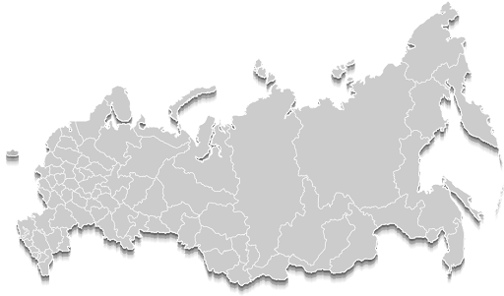
Идея создания Центров «Дом научной коллаборации»
Цель: объединить школьников, студентов, преподавателей, партнеров и экспертов
в единое научно-технологичное пространство
Вологодская область – ФГБОУ ВО «Вологодский государственный университет»
Вологодская область – ФГБОУ ВО «Череповецкий государственный университет»
Республика Коми – ФГБОУ ВО «Сыктывкарский государственный университет имени Питирима Сорокина»
Республика Саха (Якутия) – ФГАОУ «Северо-Восточный федеральный университет имени М.К. Аммосова»
Чувашская Республика – ФГБОУ ВО «Чувашский государственный университет имени И.Н. Ульянова»
Нижегородская область – ФГБОУ ВО «Нижегородский государственный технический университет имени Р.Е. Алексеева»
Республика Мордовия – ФГБОУ ВО «Национальный исследовательский Мордовский государственный университет
имени Н.П. Огарева»
Амурская область — ФГБОУ ВО «Амурский государственный университет»
Волгоградская область – ФГАОУ ВО «Волгоградский государственный университет»
Самарская область – ФГБОУ ВО «Самарский государственный технический университет»
Астраханская область – ФГБОУ ВО «Астраханский государственный университет»
Республика Бурятия – ФГБОУ ВО «Бурятский государственный университет имени Доржи Банзарова»
Чеченская Республика – ФГБОУ ВО «Грозненский государственный нефтяной технический университет имени академика М.Д. Миллионщикова»
100 центров
Дом научной коллаборации федеральная сеть центров дополнительного образования при вузах ЧЕРЕПОВЕЦКИЙ ГОСУДАРСТВЕННЫЙ УНИВЕРСИТЕТ
2022 год

Slide 3
.
Концепция создания центров
«Дом научной коллаборации»
Новое технологичное пространство для детей и молодежи
Лектории, лаборатории, коворкинги
Интерактивные, активные, практические форматы работы
30% теории и 70% практики
Дом, который мы создаем вместе
Педагоги из университета
Вариативные программы
Привлечение партнеров и экспертов
Дом научной коллаборации – это ресурс модернизации технологического образования в рамках федерального проекта «Успех каждого ребенка» национального проекта «Образование»
В 2019 году Череповецкий государственный университет стал победителем конкурсного отбора на предоставление в 2020 году субсидий - гранта Министерства просвещения России на создание в нашем городе «Дома научной коллаборации»
Дом научной коллаборации федеральная сеть центров дополнительного образования при вузах ЧЕРЕПОВЕЦКИЙ ГОСУДАРСТВЕННЫЙ УНИВЕРСИТЕТ

Slide 4
вы будете анализировать данные
вы изучите самые современные направления в науке и технике
сможете сами мыслить иначе
мы научим вас вести саморазвитие на протяжении всей жизни
вы научитесь быть наставником-организатором проектных команд
мы поможем вам совершать осознанный подход к образованию
Дом научной коллаборации федеральная сеть центров дополнительного образования при вузах ЧЕРЕПОВЕЦКИЙ ГОСУДАРСТВЕННЫЙ УНИВЕРСИТЕТ

Slide 5
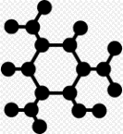
Программы для детей и молодежи
11+
«Детский университет» (5-9 классы) «Малая академия» (10-11 классы, студенты)
ИСКУСТВЕННЫЙ ИНТЕЛЛЕКТ И МАШИННОЕ ОБУЧЕНИЕ | ФИЗИЧЕСКИЕ ПРОЦЕССЫ | АДДИТИВНЫЕ ТЕХНОЛОГИИ | Наносистемы и наноинженерия | БИОТЕХНОЛОГИИ
исследование способности цифрового компьютера или управляемого компьютером робота выполнять задачи, обычно связанные с разумными процессами | изучение и исследова- ние последовательной смены состояний объекта в условиях беспроводной связи или других физических процессов | создание изделий на основе послойного наращивания, моделирования и синтеза объектов | конструирование, изготовление и применение объектов или структур, обладающих новыми свойствами, а также объектов или структур, созданных методами нанотехнологии | изучение возможностей использования живых организмов, их систем или продуктов их жизнедеятельности для решения технологических задач
«Детский университет»
5-9 классы
«Малая академия»
10-11 классы, студенты
Освоение рынков Национальной технологической инициативы
11+
Дом научной коллаборации федеральная сеть центров дополнительного образования при вузах ЧЕРЕПОВЕЦКИЙ ГОСУДАРСТВЕННЫЙ УНИВЕРСИТЕТ

Slide 6
Схема реализации программ и уроки в Центре ДНК
11+
(5-11 классы)
кейсы
проекты
Продукты для рынка Национальной технологической инициативы
Профили Национальной технологической инициативы
Урок физики
Урок биологии
Урок технологии
Дом научной коллаборации федеральная сеть центров дополнительного образования при вузах ЧЕРЕПОВЕЦКИЙ ГОСУДАРСТВЕННЫЙ УНИВЕРСИТЕТ

Slide 7
Программы для педагогических работников
Педагог «К-21
Дополнительные профессиональные программы для педагогов
«Педагог и компетенции 21 века»
Возможности реализации потенциала дополнительного образования детей в условиях введения ФГОС
Сопровождение детей и молодежи в современной технологичной образовательной среде
Технологии построения «индивидуального образовательного маршрута» для развития детей и молодежи
Практики сопровождения детей и молодежи в разных учебных дисциплинах
Основы подготовки детей и молодежи к конкурсным мероприятиям и проектной работе
Дом научной коллаборации федеральная сеть центров дополнительного образования при вузах ЧЕРЕПОВЕЦКИЙ ГОСУДАРСТВЕННЫЙ УНИВЕРСИТЕТ

Slide 8
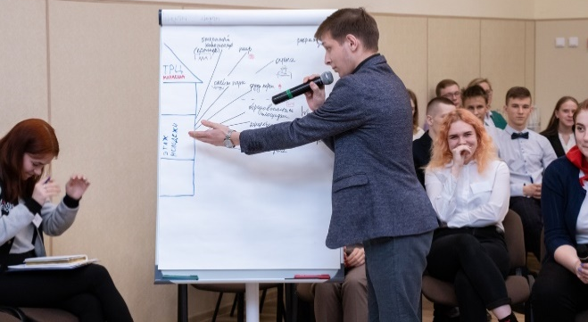
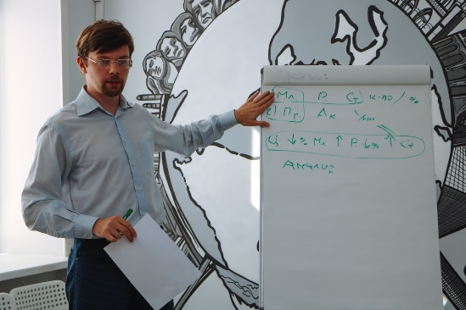
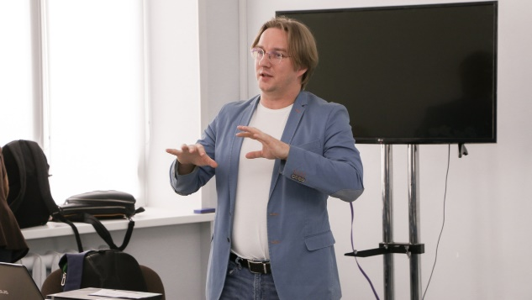
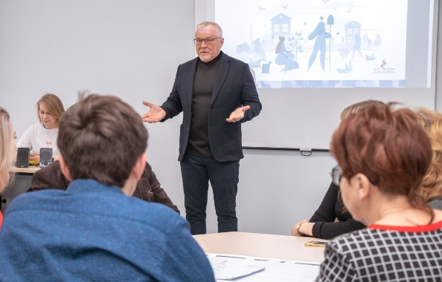
Форматы мероприятий
индивидуальные | групповые | массовые
новый тип мышления и развитие мастерства обучающихся, педагогов и наставников
беседа консультация поиск решения проблемы решение задачи 5 минут с экспертом | решение кейса реализация проекта презентация «мира» наставничество открытая кафедра лаборатория страт-сессия челлендж и тренинг свободный разговор | хакатон чемпионат соревнование технология Open Space публичная лекция от эксперта или визионера
Дом научной коллаборации федеральная сеть центров дополнительного образования при вузах ЧЕРЕПОВЕЦКИЙ ГОСУДАРСТВЕННЫЙ УНИВЕРСИТЕТ

Slide 9
Условия приёма
ПРОГРАММЫ ДЛЯ ДЕТЕЙ И МОЛОДЕЖИ | Сетевые уроки – урок технологии, биологии, физики | ПРОГРАММЫ ДЛЯ педагогических работников
Бесплатно
Бесплатно
По сертификату
По договору
По договору
По договору
Федеральный проект «Успех каждого ребенка» национальный проект «Образование»
Дом научной коллаборации федеральная сеть центров дополнительного образования при вузах ЧЕРЕПОВЕЦКИЙ ГОСУДАРСТВЕННЫЙ УНИВЕРСИТЕТ

Slide 10
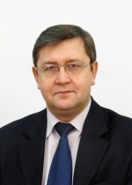
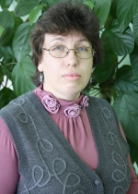
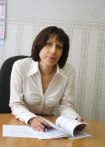
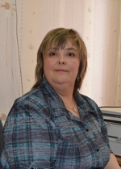
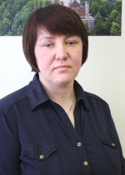
Ведущие разработчики программ Центра ДНК
имени академика И.П. Бардина ФГБОУ ВО «ЧГУ»
Ершов Евгений Валентинович, доктор технических наук, профессор ФГБОУ ВО «ЧГУ»
Смыслова Алёна Леонидовна, кандидат технических наук,
доцент ФГБОУ ВО «ЧГУ»
Лягинова Ольга Юрьевна, кандидат педагогических наук, доцент ФГБОУ ВО «ЧГУ
Петрова Виктория Владимировна, кандидат биологических наук, доцент ФГБОУ ВО «ЧГУ»
Ганичева Оксана Георгиевна, кандидат технических наук, доцент ФГБОУ ВО «ЧГУ»
Калько Оксана Александровна, кандидат технических наук, доцент ФГБОУ ВО «ЧГУ»
Гарт Марина Аарисовна, кандидат педагогических наук, доцент ФГБОУ ВО «ЧГУ»
Осипова Надежда Александровна, кандидат физико-математических наук, доцент ФГБОУ ВО «ЧГУ»
Дом научной коллаборации федеральная сеть центров дополнительного образования при вузах ЧЕРЕПОВЕЦКИЙ ГОСУДАРСТВЕННЫЙ УНИВЕРСИТЕТ

Slide 11
Учись у нас!
Проектируй с нами свое будущее!
Дом научной коллаборации федеральная сеть центров дополнительного образования при вузах ЧЕРЕПОВЕЦКИЙ ГОСУДАРСТВЕННЫЙ УНИВЕРСИТЕТ

